Slide 1
УЧИМО ЛАТИНИЦУ

Slide 2
Хајде да видимо која слова латинице смо до сада научили! Слова која остану су слова која ћемо данас да учимо.
Ć
Е
O
А
Š
U
Lj
N
Nj
Т
M
P
V
Ž
C
Z
K
R
L
J
B
Č
I
S

Slide 3
Сада ћемо прочитати необичне реченице и стихове о овим словима
П и Р су сусједи, станују један поред другог у абецеди. Може се о њима говорити и као о рођацима суди ли се по једнаким торбицама. Оба су без ципела и капа и једина је међу њима разлика што Р нигдје не иде без штапа. Понекад се Р од муке озноји и ослоњен торбом о штап у ријечи стоји. Тада му се чини да је дуга цеста јер у торби носи ствари двјеста: ратара, рудара, ракове из ријеке, руже за рибара, рижу и ражу, репу и ротквицу, раж и ралицу, рило и рало и од свега помало.

Slide 4
Ово се слово хвали да има два трбуха; горњи је мањи, доњи је већи – и то је све што о њему треба рећи. Али нека се каже још и ово: у ријечи банана Б је прво слово.

Slide 5
Данас ћемо учити штампана слова латинице:
P p, B b, R r.

Slide 6
ЋИРИЛИЦА
П п, Б б, Р р
P p, B b, R r
ЛАТИНИЦА

Slide 7
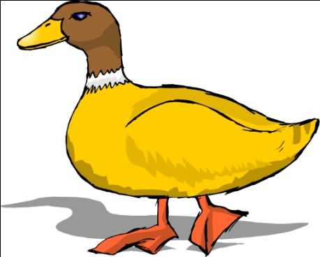
Слово П п
P
p
Пажљиво гледај како се пише слово п
латинице.

Slide 8
Слово Р р
r
R
Пажљиво гледај како се пише слово р латинице.

Slide 9
Слово Б б
B
b
Пажљиво гледај како се пише словo б латинице.

Slide 10
Погледајмо како се сљедеће ријечи пишу
латиницом:
риба,
папуче,
бајка,
патка,
перо
riba,
papuče,
bajka,
patka,
pero

Slide 11
Какве је боје? (Допуни реченице штампаним словима латинице.)
Mlijeko je __________________.
Nebo je ____________________.
Cvijet je ___________________.
bijele boje
plave boje
crvene boje

Slide 12
Напишимо ријечи супротног значења латиницом:
прав-
сув-
бијело-
ново-
оштар-
kriv
mokar
crno
staro
tup

Slide 13
ЗАДАЦИ ЗА САМОСТАЛАН РАД
1. Настави започети низ:
P
p
R
r
B
b
2. Сљедеће реченице препиши латиницом у потврдном облику.
Бранко није у школи.
Перо не прескаче препреке.

